Slide 1
나의 AI 융합수업
re-design 하기
(초등 창작)
강사: 최일훈
소속: 경남권역 명진초등학교
2026. 11. 8.(일) 11:00–16:00

Slide 2
목차 페이지
1차시. AI 융합 수업에서의 평가
2차시. 나의 AI 융합 수업 성찰하기
3차시. 나의 AI 융합 수업 re-design 하기
4차시. 공유 및 환류하기
Notes:
강의 주안점:
- 네 차시가 평가 → 성찰 → 재설계 → 환류의 한 흐름임을 안내하고, 차시마다 남길 산출물(학습의 증거, 성찰 기록과 핵심 문제, Re-design 초안, 한 문장 정리)을 미리 알린다.
지도상의 유의점:
- 경남권역 1회차 기준 시간: 1차시 11:00~11:50, 2차시 12:00~12:50, 3차시 14:00~14:50, 4차시 15:00~15:50. 회차에 따라 조정한다.

Slide 3
학습목표
AI 기반 창작수업의 평가·성찰 및 재설계 원리를 이해할 수 있다.
2. 자신의 AI 기반 창작수업을 성찰하고, 설계 요소 간 연계를 고려하여 재설계할 수 있다.
3. 학생의 창작 주도성과 책임 있는 AI 활용을 중시하며, 공유와 환류를 통해 수업을 지속적으로 개선하려는 태도를 기를 수 있다.
Notes:
강의 주안점:
- 새로운 AI 도구를 배우는 시간이 아니라, 이미 실천한 수업을 평가·성찰하고 고치는 시간임을 분명히 한다.
지도상의 유의점:
- 연수생이 실제로 실천하거나 설계한 AI 기반 창작수업을 바탕으로 활동하도록 안내한다.

Slide 4
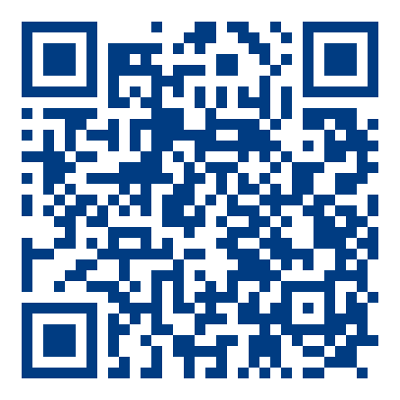

시작 전에 준비할 세 가지
준비할 것
내가 실천한 수업의 지도안과 성찰 기록 (AIEDAP 홈페이지)
모듈 1에서 적은 ‘나의 수업 실천 방향’
오늘의 실습방 (주소와 QR은 강사가 안내)
새 도구를 배우는 시간이 아니라, 내 수업을 고쳐 보는 시간입니다.
오늘의 실습방 · M4 아카이브
hongdonedu.github.io/fungigame2026/aiedap/m4
Notes:
강의 주안점:
- 3~4차시에 AIEDAP 수업설계 사이트를 실제로 사용하므로 접속 환경과 계정, 네트워크 상태를 미리 확인한다.
지도상의 유의점:
- 접속이나 계정에 문제가 있는 연수생은 쉬는 시간에 해결하도록 돕는다.
- 실습방(패들렛) 주소와 QR은 연수 전에 이 슬라이드의 빈 곳에 넣는다.
- (11/8 반영) 실습방 = M4 아카이브 https://hongdonedu.github.io/fungigame2026/aiedap/m4/ (QR 삽입)

Slide 5
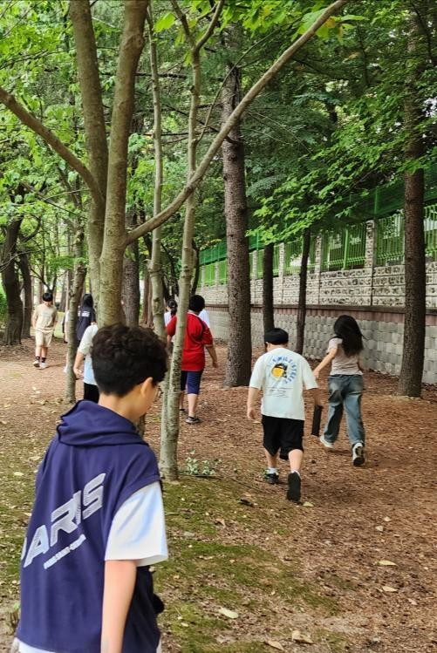
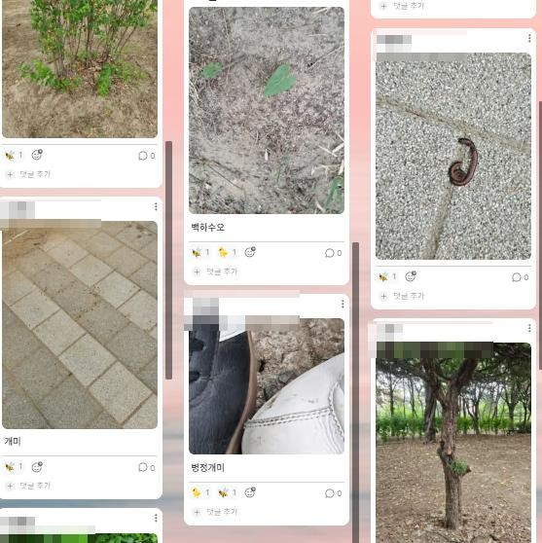
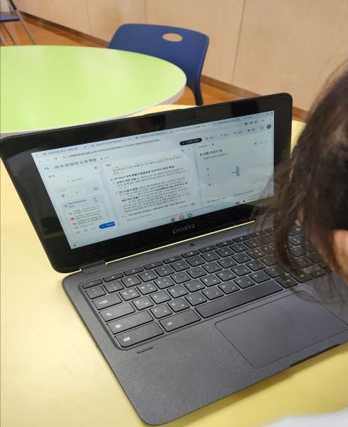
강사 사례: AI 네이처 멘토 (초3 생체모방 발명교실)
수업 한눈에 보기
3학년 과학 · 생물의 비밀로 생활 속 문제를 푸는 발명
관찰 → 문제와 생물 잇기 → 설계 → AI 그림과 비교 → 공유
이 수업을 평가 → 성찰 → 재설계 순서로 함께 살펴봅니다.
💬
“그 잎 표면은 어떤 모양인가요?”
AI 멘토는 답 대신 되물어요
🔎
연잎 · 오리 · 나미브사막 딱정벌레
AI는 후보 3개만, 고르는 건 학생
🎨
“AI 그림에는 발이 없어요.
그래서 저는 발을 그렸어요.”
내 그림과 AI 그림 비교
관찰 · 비밀 카드
연결 · 생물 고르기
발명 · AI 그림 비교
강사 수업: 초3 ‘자연이 선생님! AI 네이처 멘토’ (교사가 만든 웹앱) · 학생 글은 앱 기록에서 이름 없이 인용
Notes:
강의 주안점:
- 강사의 실제 수업을 네 차시 내내 예시로 쓴다는 점을 알리고, 수업의 흐름을 2분 안에 소개한다.
지도상의 유의점:
- 강사 사례는 모범 답안이 아니라 함께 분석할 재료임을 밝힌다.
- 연수생은 자신의 수업을 떠올리며 듣게 한다.
- 관찰 → 연결 → 발명 → 소감 단계마다 AI 멘토가 어떤 역할을 했는지 한 줄씩만 짚는다. 앱 화면을 한 장 띄우면 소개가 빨라진다.

Slide 6

1차시
AI 융합 수업에서의 평가
11:00 – 11:50
Notes:
시간 배분(지도안): 도입 10분 · 전개 30분 · 정리 10분
강의 주안점:
- AI 기반 창작수업에서는 완성된 결과물만으로 학생의 실제 학습과 창작 과정을 충분히 판단하기 어렵다는 문제의식에서 출발한다.
지도상의 유의점:
- AI 결과물의 완성도를 학생의 학습 성취와 동일하게 해석하지 않도록 한다.
- 연수생이 실제 수행했거나 설계한 수업을 떠올리며 평가 관점을 적용하도록 한다.

Slide 7
여러분이라면 어떻게 평가하시겠습니까?
오늘의 창작 과제: 생성형 AI를 활용하여 ‘우리 학교를 소개하는 포스터’ 만들기
학생 A | 학생 B
생성형 AI에 바로 프롬프트 입력 | 자신의 아이디어를 먼저 스케치
첫 번째 결과가 마음에 들어 선택 | 생성형 AI로 여러 표현 방법 탐색
생성된 이미지와 문구를 활용하여 완성 | 생성 결과를 비교하고 일부는 제외
시각적으로 완성도 높은 포스터 제작 | 자신의 의도에 맞게 이미지와 문구 수정
Notes:
강의 주안점:
- 두 학생의 창작 과정을 나란히 놓고, 결과물만으로는 드러나지 않는 차이가 있음을 느끼게 한다.
지도상의 유의점:
- 어느 학생이 더 나은지 결론을 미리 말하지 않는다.

Slide 8
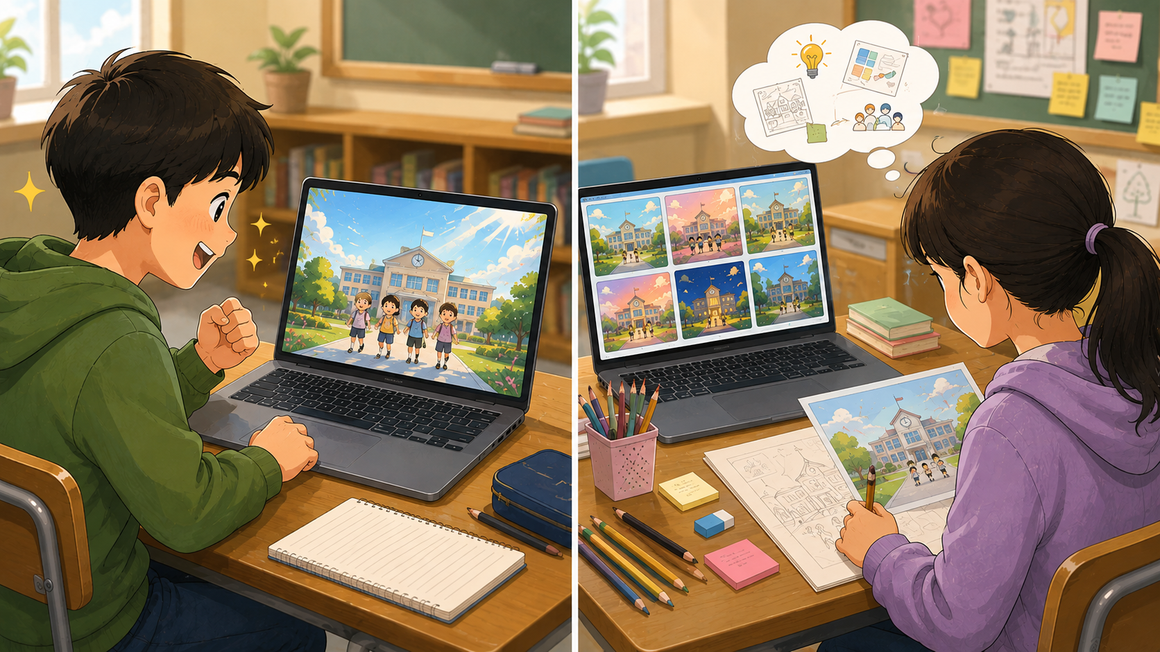
여러분이라면 어떻게 평가하시겠습니까?
실습방
두 학생 중 누구에게 더 높은 평가 점수를 주시겠습니까?
(멘티미터, 패들렛 등 디지털 기반 투표 기능 활용)
출처: ChatGPT 기반 그림 생성
Notes:
강의 주안점:
- 직관적으로 먼저 선택하게 하여 각자가 가진 평가 기준을 드러낸다.
지도상의 유의점:
- 멘티미터, 패들렛 등 디지털 기반 투표 기능을 활용한다.
- 투표 결과는 다음 슬라이드에서 이유와 함께 다룬다.

Slide 9
여러분이라면 어떻게 평가하시겠습니까?
학생 A? - 완성도가 높으니까
학생 B? - 창작 과정이 풍부하니까
판단하기 어렵다? - 지금 정보만으로는 부족하기 때문 등
학생 A | 학생 B
생성형 AI에 바로 프롬프트 입력 | 자신의 아이디어를 먼저 스케치
첫 번째 결과가 마음에 들어 선택 | 생성형 AI로 여러 표현 방법 탐색
생성된 이미지와 문구를 활용하여 완성 | 생성 결과를 비교하고 일부는 제외
시각적으로 완성도 높은 포스터 제작 | 자신의 의도에 맞게 이미지와 문구 수정
Notes:
강의 주안점:
- 투표 결과를 함께 보며 선택의 이유를 묻고, ‘판단하기 어렵다’는 의견이 왜 나오는지에 주목하게 한다.
지도상의 유의점:
- 소수 의견의 근거를 먼저 듣는다.

Slide 10
여러분이라면 어떻게 평가하시겠습니까?
누가 더 좋은 작품을 만들었는가?
학생은 이 과정에서 무엇을 배우고 무엇을 수행하였는가?
AI가 창작 과정에 들어오면 결과물의 완성도와 학생의 진정한 의미의 학습은 반드시 일치할까요?
Notes:
강의 주안점:
- 평가의 질문을 ‘작품의 우열’에서 ‘학생의 학습과 수행’으로 옮긴다.
지도상의 유의점:
- AI 결과물의 완성도를 학생의 학습 성취와 동일하게 해석하지 않도록 한다.

Slide 11
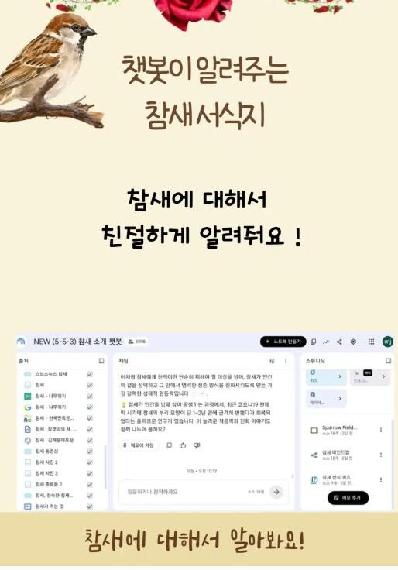
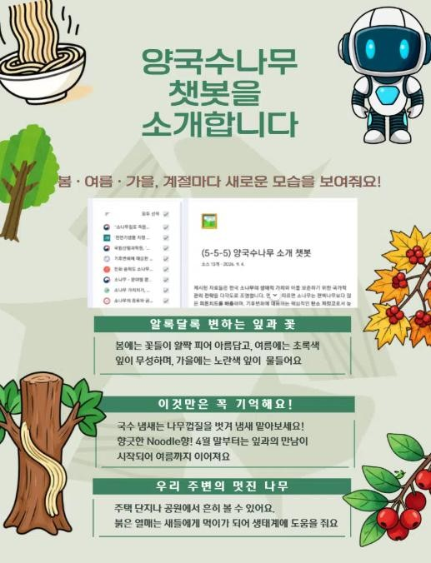
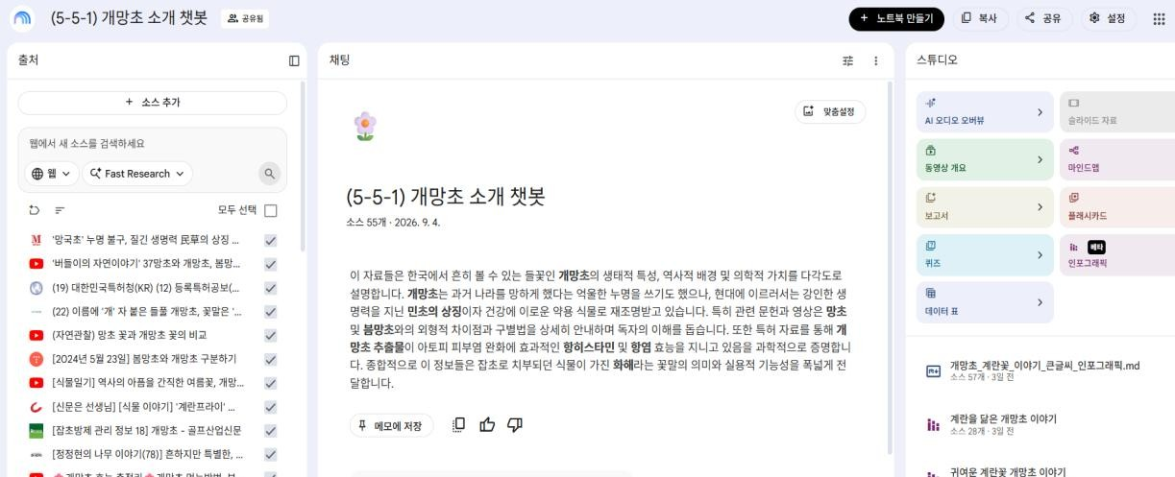
강사 사례: 결과물만으로 알 수 있을까요?
내 그림
🖍️
연잎 운동화
“연잎의 방수 효과를
흉내 냈어요.”
AI 그림
🤖
같은 설명으로
매끈하고
완성도 높은 그림
강사 수업의 결과물
3학년이 설계한 생체모방 발명품 (예: 연잎 운동화)
같은 설명으로 AI가 그려 준 발명품 그림
겉으로 보면 AI 그림은 하나같이 그럴듯합니다.
학생의 학습을 판단하려면 어떤 정보가 더 필요할까요?
그림만 보면?
누가 무엇을 생각하고 골랐는지는
보이지 않아요
발명품 예: 연잎 운동화 (학생 설명 인용)
Notes:
강의 주안점:
- 지도안 도입의 발문을 강사 수업의 실제 결과물로 던진다. 학생의 학습을 판단하려면 어떤 정보가 더 필요한지 말하게 한다.
지도상의 유의점:
- 결과물의 좋고 나쁨보다 학생의 학습을 확인하는 데 초점을 맞춘다.
- 여기서 나온 ‘더 필요한 정보’는 뒤의 ‘학습의 증거’ 슬라이드에서 다시 연결한다.
- 가능하면 실제 학생 그림과 같은 설명으로 받은 AI 그림을 나란히 띄운다(학생 이름은 가림). AI 그림이 더 그럴듯해 보인다는 반응이 나오면 그대로 발문으로 잇는다.

Slide 12
AI 융합 수업에서는 학생의 무엇을, 어떻게 평가해야 할까?
생성형 AI는 학생의 창작을 빠르고 효과적으로 지원할 수 있습니다.
“최종 결과물의 어느 부분에서 학생의 생각과 학습을 확인할 수 있을까?”
결과물만으로는 AI의 수행과 학생의 수행을 충분히 구분하기 어려울 수 있습니다.
아이디어 제안 -> | 글, 이미지, 음악 등 -> 생성 | 표현의 변형 -> | 결과물의 완성도 향상
Notes:
강의 주안점:
- 생성형 AI가 창작의 여러 단계를 대신할 수 있어, 결과물만으로는 학생의 수행을 구분하기 어렵다는 점을 설명한다.
지도상의 유의점:
- AI 활용을 부정적으로만 보지 않도록, 창작을 지원하는 가치도 함께 인정한다.

Slide 13
여러분이라면 어떻게 평가하시겠습니까?
AI를 얼마나 잘 사용했는가 보다 AI가 융합된 활동 속에서
학생의 학습이 어떻게 이루어졌는가에 집중하는 평가
기존 수업에서의 평가 | AI 융합 수업에서의 평가
최종 결과물 | 학습 과정 + 결과
정답, 완성도 | 탐구, 판단, 선택, 설명 과정
과제 수행 여부 | 실제 사고와 수행
활동 수행 자체 | 교과 학습 목표와 AI 융합 활동의 정합성
Notes:
강의 주안점:
- 평가의 초점이 결과물에서 ‘학습 과정과 결과’로, 수행 여부에서 ‘실제 사고와 수행’으로 옮겨 감을 표로 정리한다.
지도상의 유의점:
- 기존 평가를 버리자는 뜻이 아니라 평가의 초점을 넓히자는 뜻임을 밝힌다.

Slide 14
AI 기반 창작 과정에서 학생의 무엇을 보아야 할까?
작품의 완성도를 넘어 학생이 창작의 주체로서 수행한 사고와 행동을 살펴봅시다.
의도 -> | 발상 -> | 선택과 판단 -> | 수정 및 재구성 -> | 결과 및 성찰
Notes:
강의 주안점:
- 창작 과정을 다섯 단계로 나누어 살펴볼 것임을 안내한다.
지도상의 유의점:
- 다섯 단계는 순서대로만 일어나지 않고 오가며 반복될 수 있음을 덧붙인다.

Slide 15

AI 기반 창작 과정에서 학생의 무엇을 보아야 할까?
창작 의도
무엇을 표현하고 싶었는가?
누구에게 무엇을 전달하고 싶었는가?
왜 이런 표현 방법을 선택했는가?
AI에게 무엇을 시켰는가보다 학생이 무엇을 생각하였나에 집중
Notes:
강의 주안점:
- 창작 의도는 프롬프트가 아니라 학생의 생각에서 확인해야 함을 강조한다.
지도상의 유의점:
- AI를 쓰기 전에 의도를 말이나 글로 남기는 장치가 수업에 있었는지 떠올리게 한다.
- 강사 수업의 예: 해결하고 싶은 생활 속 문제(예: 비 오는 날 신발이 젖어요)와 발명품 이름·설명은 학생이 먼저 정했다.

Slide 16

AI 기반 창작 과정에서 학생의 무엇을 보아야 할까?
발상과 확장
학생 본인만의 아이디어가 있는가?
AI를 활용하면서 생각이 확장되었는가?
AI가 학생의 생각을 대신하고 있지는 않은가?
Notes:
강의 주안점:
- AI가 발상을 넓혔는지, 대신했는지를 구분해 보게 한다.
지도상의 유의점:
- AI의 제안을 받는 것 자체를 문제로 보지 않고, 학생 자신의 아이디어가 먼저 있었는지에 주목하게 한다.
- 강사 수업의 예: AI를 쓰기 전에, 생물 카드를 관찰해 자기 말로 쓴 ‘무엇이’가 먼저 있었고, AI 멘토는 답 대신 되묻는 질문 2개로 ‘어떻게·왜’를 채우게 했다.

Slide 17

AI 기반 창작 과정에서 학생의 무엇을 보아야 할까?
선택과 판단
무엇을 선택하였는가?
무엇을 선택하지 않았는가?
무엇을 비교하였는가?
왜 그렇게 판단하였는가?
Notes:
강의 주안점:
- 선택한 것뿐 아니라 선택하지 않은 것과 그 이유가 학습의 증거가 됨을 짚는다.
지도상의 유의점:
- 비교할 대상이 없으면 선택도 없으므로, 여러 결과를 비교할 기회가 수업에 있었는지 확인하게 한다.
- 강사 수업의 예: AI가 문제에 맞는 생물 후보 3개를 내밀면, 학생이 하나를 골라 고른 이유를 썼다(예: “게코는 잘 붙기 때문이다”).

Slide 18
AI 기반 창작 과정에서 학생의 무엇을 보아야 할까?
수정과 재구성
단순 생성의 반복이 아닌 자신의 의도와 비교 하였는가?
수정할 부분을 스스로 판단하였는가?
프롬프트, 내용, 표현 방법을 수정하였는가?
Notes:
강의 주안점:
- 다시 생성하기를 반복하는 것과 자신의 의도에 비추어 고치는 것의 차이를 설명한다.
지도상의 유의점:
- 수정의 주체가 학생인지 AI인지 살피게 한다.
- 강사 수업의 예: 같은 설명으로 받은 AI 그림과 내 그림을 비교해 다른 점을 적었다(예: “AI 그림에는 발이 없어요. 그래서 저는 발을 그렸어요.”). 다만 고쳐 쓴 기록은 많지 않았다(2차시 성찰로 연결).

Slide 19

AI 기반 창작 과정에서 학생의 무엇을 보아야 할까?
결과와 성찰
학생은 자신의 결과물에 대해 설명할 수 있는가?
자신의 창작 과정을 설명할 수 있는가?
AI의 도움을 받은 부분과 자신이 스스로 결정한 부분을 구분할 수 있는가?
Notes:
강의 주안점:
- 결과물을 설명하고, AI의 도움과 자신의 결정을 구분해 말할 수 있는지가 성찰의 핵심임을 정리한다.
지도상의 유의점:
- 성찰이 소감 쓰기로만 끝나지 않도록 한다.
- 강사 수업의 예: 발명 갤러리에서 친구 발명품에 댓글을 남기고, ‘자연은 나에게 ○○이다’로 소감을 썼다. 한 학생은 “자연은 나에게 멋진 선생님이다.”라고 적었다.

Slide 20
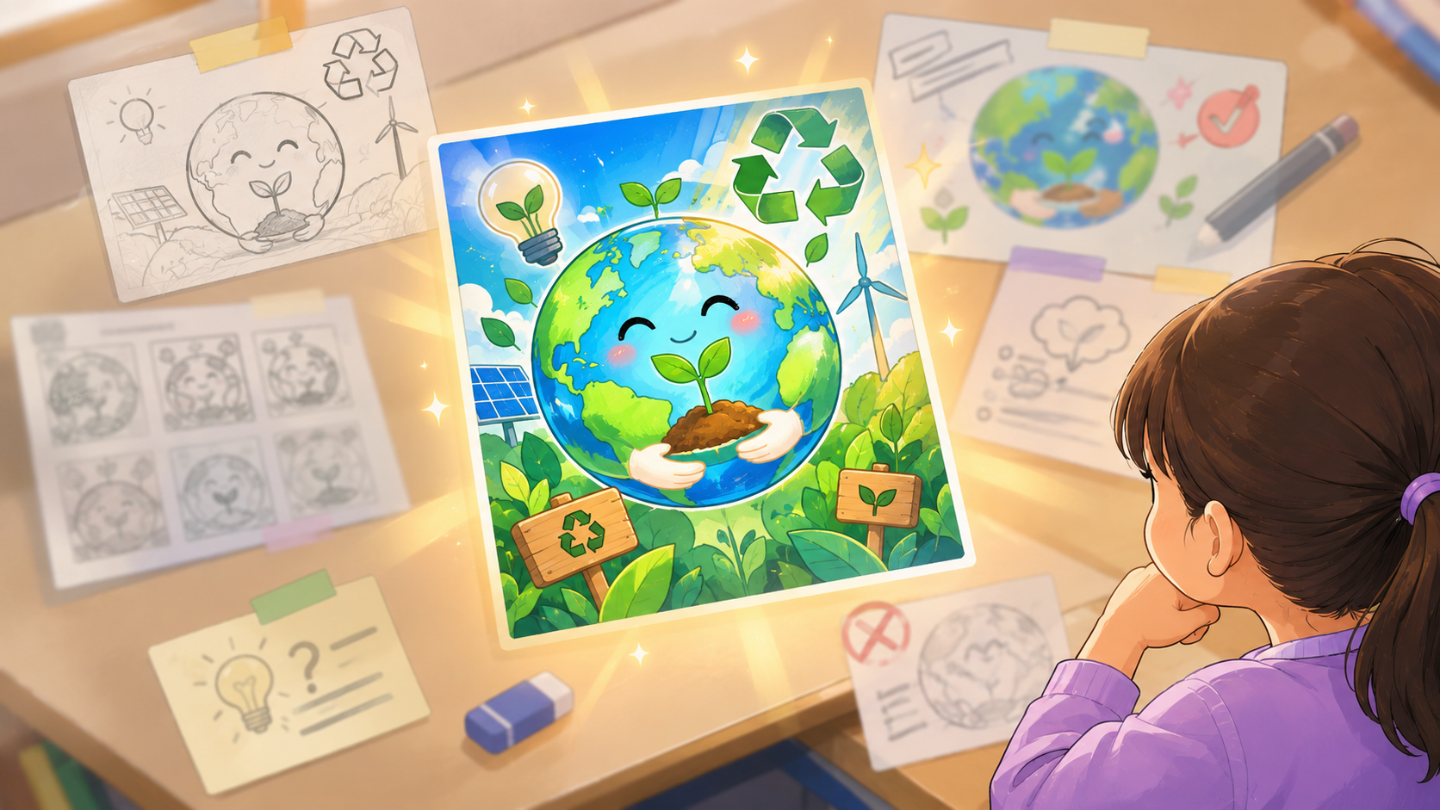
AI 기반 창작 과정에서 학생의 무엇을 보아야 할까?
AI 창작 수업에서는 과정 속 학습의 증거를 함께 남길 필요가 있습니다.
출처: ChatGPT 기반 그림 생성
Notes:
강의 주안점:
- 다섯 단계의 사고와 행동은 기록으로 남기지 않으면 평가할 수 없음을 강조한다.
지도상의 유의점:
- 증거 수집이 학생과 교사에게 과도한 부담이 되지 않도록, 활동 속에서 자연스럽게 남는 기록을 먼저 찾게 한다.

Slide 21
AI 창작 수업에서 찾을 수 있는 학습의 증거
창작 과정 | 학습의 증거
의도·발상 | 아이디어 메모, 초기 스케치, 스토리보드 등
AI와 상호작용 | 프롬프트, 질문 및 응답 기록
선택 및 판단 | 생성 결과 비교, 선택 및 미선택의 이유
수정 및 재구성 | 수정 전과 후 비교, 수정 이유
완성 | 최종 창작물
성찰 | 창작 과정 설명, 자기 평가, 동료 피드백
Notes:
강의 주안점:
- 창작 과정의 단계마다 남길 수 있는 증거를 표로 정리한다.
지도상의 유의점:
- 평가 항목을 지나치게 세분화하기보다 학습목표와 연결되는 핵심적인 학습의 증거를 찾도록 안내한다.
- ※ 표준 교안 표의 첫 행 이름 ‘교육적 관점’은 앞의 다섯 단계 흐름에 맞추어 ‘의도·발상’으로 고쳐 적었다(협의 필요).

Slide 22
강사 사례: 수업에 남은 학습의 증거
강사 수업 AI 네이처 멘토 · 초3 생체모방 발명교실 (관찰 → 연결 → 발명 → 소감)
창작 과정 | AI 네이처 멘토 수업에 남은 증거
의도·발상 | 생물 관찰 ‘비밀 카드’ (무엇이 · 어떻게 · 왜), 생활 속 문제 한 줄
AI와 상호작용 | AI 멘토의 칭찬 · 되묻는 질문 2개와 학생의 답 (대화 기록)
선택 및 판단 | AI가 내민 생물 후보 3개 중 고른 생물과 고른 이유
수정 및 재구성 | 내 그림과 AI 그림 비교 메모 “AI 그림에는 발이 없어요. 그래서 저는 발을 그렸어요.”
완성 | 발명품 이름 · 설명 · 그림 (발명 갤러리)
성찰 | 친구 댓글 · 좋아요, 소감 ‘자연은 나에게 ○○이다’, 생물 지킴이 약속
Notes:
강의 주안점:
- 앞의 표를 강사의 실제 수업 ‘AI 네이처 멘토’(초3 생체모방 발명교실)에 적용해 보인다. 관찰 → 연결 → 발명 → 소감 단계마다 학생이 쓴 것이 앱의 기록 시트에 그대로 남아, 따로 평가지를 만들지 않아도 과정의 증거가 쌓였다.
- 설계의 핵심은 AI가 답을 주지 않게 한 것이다. 관찰 단계에서 AI 멘토는 칭찬과 되묻는 질문 2개, 힌트만 주고, 연결 단계에서는 생물 후보 3개를 내밀되 고르고 이유를 쓰는 일은 학생 몫으로 남겼다.
지도상의 유의점:
- ‘내 그림과 AI 그림 비교 메모’를 짚는다. 발명 그림만 보면 AI 그림이 더 그럴듯하지만, 무엇이 다르고 무엇을 바꿨는지 쓴 메모에 학생의 의도와 판단이 남는다(결과물만으로는 알 수 없다는 1차시 메시지와 연결).
- 표를 본 뒤 “선생님 수업에서는 어느 칸이 비어 있나요?”라고 묻고 STEP 4 실습으로 넘어간다.
- 학생 글은 이름 없이 인용한다.

Slide 23
사례를 통한 평가 점검하기
사례
우리 지역을 소개하는 AI 그림책 만들기
학생들은 지역의 특징을 조사한 후 이야기를 구성하고, 생성형 AI를 활용하여 그림책의 이미지와 일부 표현을 제작합니다.
Q1. 이 수업에서 학생에게 확인하고 싶은 학습 목표는 무엇인가요?
Q2. 그것을 확인하려면 어떤 학습의 증거가 필요할까요?
Notes:
강의 주안점:
- 가상의 사례로 ‘확인하고 싶은 학습’과 ‘필요한 증거’를 짝지어 보는 연습을 한다.
지도상의 유의점:
- 평가 도구를 만드는 활동보다 ‘무엇을 증거로 볼 것인가’를 판단하는 데 집중한다.

Slide 24
사례를 통한 평가 점검하기
평가하고 싶은 학습 | 학습의 증거
자신의 창작 의도를 구체화한다. | 아이디어, 스토리 보드
다양한 표현을 비교하여 적절한 것을 선택한다. | 생성 결과 비교, 선택 및 미선택의 이유
자신의 의도에 맞게 표현을 수정한다. | 수정 전과 후 비교, 수정 이유
자신의 창작 과정을 설명하고 성찰한다. | 최종 작품, 창작 성찰 기록
Notes:
강의 주안점:
- 학습목표와 증거가 한 줄씩 대응해야 함을 예시로 확인한다.
지도상의 유의점:
- 연수생의 답이 예시와 다르더라도 근거가 있으면 인정한다.

Slide 25
사례를 통한 평가 점검하기
교실에서 수행하였던 나의 AI 기반 창작 수업이나 혹은 설계한 계획이 있다면 해당 사례를 떠올리며 나의 수업에 대한 학습 목표와 학습의 증거를 정리해봅시다.
실습방
Notes:
강의 주안점:
- 앞의 예시 표와 같은 형식으로 자신의 수업에서 확인하고 싶은 학습과 학습의 증거를 짝지어 정리하게 한다.
지도상의 유의점:
- 패들렛 등 의견 수합 기능 도구 활용하여 연수생에게 링크를 제공합니다.

Slide 26
평가 기준을 다시 써보기
전 | 후
주제에 맞는 이미지를 완성도 있게 만들었다. | 자신의 창작 의도에 따라 AI가 생성한 여러 표현을 비교하고, 적절한 결과를 선택 및 수정하여 작품에 반영하였다.
AI를 활용하여 이야기를 제작하였다. | 자신의 아이디어를 바탕으로 AI의 결과를 검토하고 선택 및 수정하여 이야기를 구체화하였다.
(강사 수업 예) 생물을 흉내 낸 발명품 그림을 완성하여 발표하였다. | 생물의 특징(비밀)을 자기 말로 설명하고, 문제에 맞는 생물을 고른 이유와 함께 발명품을 설계하였으며, AI 그림과 비교해 고친 점을 밝혔다.
Notes:
강의 주안점:
- 결과 중심의 평가 기준 문장을 과정이 드러나는 문장으로 바꾸어 쓰는 방법을 예시로 보여 준다. 세 번째 행은 강사 수업의 예이다.
지도상의 유의점:
- 문장을 길게 쓰는 것이 목적이 아니라 학생의 판단·선택·수정이 드러나는지가 기준임을 밝힌다.

Slide 27
1차시 정리: 더 확인하고 싶은 증거 한 가지
1차시를 마치며
내 수업의 학습목표는 ________ 이고,
그것을 확인하려면 ________ 이(가) 더 남아야 한다.
실습방에 한 문장으로 남겨 주세요. 2차시 성찰로 이어집니다.
실습방 · M4 아카이브
hongdonedu.github.io/fungigame2026/aiedap/m4
Notes:
강의 주안점:
- 학습목표와 학습의 증거가 연결되어야 함을 정리하고, 자신의 수업에서 앞으로 더 확인하고 싶은 학습의 증거 한 가지를 적게 한다.
지도상의 유의점:
- 2차시 성찰 활동과 자연스럽게 연결한다.

Slide 28

2차시
나의 AI 융합 수업 성찰하기
12:00 – 12:50
Notes:
시간 배분(지도안): 도입 10분 · 전개 30분 · 정리 10분
강의 주안점:
- 1차시에서 형성한 평가 관점을 실제 자신의 수업에 적용하는 차시이다. 단순한 소감이나 만족도 중심의 성찰을 넘어 2022 개정 교육과정과 실제 수업 장면을 근거로 수업을 분석한다.
지도상의 유의점:
- 추상적인 자기평가보다 구체적인 학생 반응, 교사 발문, AI 활용 장면 등을 근거로 성찰하도록 한다.
- 모든 요소를 동시에 개선하려 하지 않고, 가장 중요하다고 판단되는 핵심 개선 과제를 선정하도록 한다.

Slide 29

나의 수업에서 AI는 학생의 교과 학습과 창작을 확장하였는가?
Notes:
강의 주안점:
- 1차시에서 살펴본 학습의 증거를 떠올리며 ‘내 수업에서는 실제로 이러한 학습이 일어났는가’를 묻는다.
지도상의 유의점:
- 자신의 수업에서 학생의 학습이 잘 드러났던 장면과 그렇지 않았던 장면을 하나씩 떠올리게 한다.

Slide 30
2022 개정 교육과정 기반 수업 성찰하기
선생님께서 실천하신 혹은 설계하신 수업과 관련된 교육과정의 영역, 핵심 아이디어, 성취 기준을 다시 점검해봅시다.
AI가 학습 과정을 지원하였는가? 대신 하였는가?
(작성 예시)
교육과정 기반 수업 정보
학습 목표 기반 핵심 학습 과정
AI가 학습 과정에 미친 영향
Notes:
강의 주안점:
- 성취기준을 다시 읽고, 그 성취기준이 요구하는 학생의 핵심 수행이 무엇인지 확인하게 한다.
지도상의 유의점:
- 교과 성취기준을 단순히 제시하는 데 그치지 않고 실제 학생의 수행과 어떻게 연결되었는지를 확인하도록 한다.

Slide 31
강사 사례: 교육과정 기반 성찰 작성 예
강사의 수업으로 써 본 작성 예시입니다.
교육과정 기반 수업 정보
3학년 과학 ‘동물의 생활 · 식물의 생활’ [4과02-03], [4과03-03]
학습 목표 기반
핵심 학습 과정
생물 관찰(비밀 카드) → 문제와 생물 잇기 → 발명품 설계 → AI 그림과 비교 → 공유
AI가 학습 과정에
미친 영향
(지원) 되묻는 질문 덕분에 ‘무엇이’에서 ‘어떻게 · 왜’까지 관찰
(주의) AI 그림을 정답처럼 받아들이기 쉬움
Notes:
강의 주안점:
- 강사의 수업을 예로 성취기준 → 핵심 학습 과정 → AI의 영향 순서로 적는 방법을 보여 준다.
지도상의 유의점:
- AI가 ‘지원’한 부분과 ‘대신’할 뻔한 부분을 모두 적어 보게 한다.

Slide 32
2022 개정 교육과정 기반 수업 성찰하기
수업에 기반을 둔 교과의 특성에 따라 성찰 질문도 달라집니다.
교과 | AI 활용 예시 | 성찰 질문
국어 | 아이디어, 문장, 초안 생성 | 내용을 생성 및 조직하고 자신의 표현으로 고쳐 쓰는 과정이 있었는가?
음악 | 리듬, 가사, 배경음악 생성 | 음악적 의도와 선택 및 변형 과정이 있었는가?
미술 | 이미지 생성 및 수정 | 발상과 표현 의도, 선택 및 수정의 과정이 드러났는가?
사회 과학 등 | 포스터, 영상, 카드뉴스 제작 | 교과 개념의 이해와 표현이 AI 생성물의 완성도에 가려지지 않았는가?
과학 | 생물 관찰 + 발명품 그림 생성 | 생물의 특징이 설계의 근거가 되고, AI 그림을 내 의도와 비교하였는가?
Notes:
강의 주안점:
- 교과마다 학생이 직접 해야 하는 핵심 수행이 다르므로 성찰 질문도 달라짐을 보여 준다. 마지막 행은 강사 수업(과학 · AI 네이처 멘토)에서 쓴 질문이다.
지도상의 유의점:
- 자신의 교과에 맞는 성찰 질문을 한 문장으로 만들어 보게 한다.

Slide 33
성찰 렌즈로 내 수업 다시 보기
성찰 렌즈 | 성찰 질문
교육적 관점 | 학습목표와 관련있는가?
학습자 관점 | 학생이 스스로 생각하고 선택하였는가?
기술적 관점 | 해당 생성형 AI의 활용이 적절하였는가?
평가 관점 | 학습의 증거를 충분히 확인하였는가?
윤리적 관점 | 책임 있는 창작이 이루어졌는가?
실행 관점 | 실제 교실에서 실행 가능한가?
Notes:
강의 주안점:
- 교육적, 학습자, 기술적, 평가, 윤리적, 실행의 6가지 렌즈를 AI 융합수업을 다각도로 살펴보기 위한 공통 분석 틀로 이해하도록 한다.
- 6가지 렌즈가 이후 자신의 수업 성찰뿐 아니라 우수 사례 분석과 동료 피드백에도 지속적으로 활용됨을 안내한다.
지도상의 유의점:
- 각 렌즈를 독립적인 체크리스트로 받아들이기보다 서로 연결된 관점으로 이해하도록 한다.
- 모든 항목의 충족 여부를 판단하는 데 집중하지 않고, 각 관점에서 수업의 구체적인 특징과 의사결정을 발견하도록 안내한다.

Slide 34
성찰 렌즈로 내 수업 다시 보기 - 교육적 관점
구체적인 성찰 질문
AI 활용이 성취기준과 학습목표에 직접 연결되었는가?
AI가 없었다면 하기 어려웠던 학습 경험이 있는가?
AI 활용 자체가 수업의 목표처럼 되지는 않았는가?
학생이 교과에서 요구하는 핵심 학습 과정을 직접 경험하였는가?
Notes:
강의 주안점:
- AI 활용이 성취기준과 직접 연결되는지, AI 활용 자체가 목표가 되지 않았는지를 점검하게 한다.
지도상의 유의점:
- ‘AI가 없었다면 하기 어려웠던 학습 경험’을 구체적으로 한 가지 떠올리게 한다.

Slide 35
성찰 렌즈로 내 수업 다시 보기 - 교육적 관점
사례
학생이 생성형 AI에게 “환경보호에 대한 주장하는 글을 써줘.”라고 요청하고 생성된 글을 일부 수정하여 제출하였다.
국어과에서 학생에게 기대하였던 학습은 무엇이었는가?
주장과 근거를 생성하는 것?
내용을 조직하는 것?
표현을 고쳐쓰는 것?
-> 학생이 해야할 핵심 학습 과정을 AI가 대신하였다면, 도구 사용 방식이나 활동 순서를 다시 설계할 필요가 있습니다.
Notes:
강의 주안점:
- 학생이 해야 할 핵심 학습 과정을 AI가 대신한 사례를 통해, 교육적 관점의 성찰이 재설계로 이어짐을 보여 준다.
지도상의 유의점:
- 학생을 탓하기보다 활동 순서와 도구 사용 방식의 문제로 보게 한다.

Slide 36
성찰 렌즈로 내 수업 다시 보기 - 학습자 관점
구체적인 성찰 질문
AI 사용 전에 학생 자신의 생각을 만들 기회가 있었는가?
여러 AI 결과를 비교하고 선택할 기회가 있었는가?
AI 응답을 사용하지 않을 수도 있었는가?
학생이 결과를 수정 및 재구성했는가?
최종 선택과 판단의 주체가 학생이었는가?
Notes:
강의 주안점:
- 학생이 생각하고, 비교하고, 거절하고, 고칠 기회가 수업의 어디에 있었는지 찾게 한다.
지도상의 유의점:
- AI가 학생의 핵심 수행을 대체하지 않았는지 살피도록 한다.

Slide 37
성찰 렌즈로 내 수업 다시 보기 - 기술적 관점
구체적인 성찰 질문
이 도구의 기능이 학습목표 달성에 필요한가?
초등학생의 발달 수준과 사용 경험에 적절하였는가?
사용법을 배우는 데 지나치게 많은 시간이 들지는 않았는가?
더 단순한 도구로도 같은 학습을 할 수 있지는 않은가?
AI가 학생의 사고 및 표현 가능성을 실제로 확장하였는가?
Notes:
강의 주안점:
- 도구의 기능이 학습목표에 필요한지, 학생 수준에 맞는지를 점검하게 한다.
지도상의 유의점:
- 도구 사용의 성공, 실패에만 초점을 두지 않도록 한다.

Slide 38
성찰 렌즈로 내 수업 다시 보기 - 기술적 관점
최신 도구가 좋은 수업의 도구임을 의미 하지 않습니다.
모듈 2에서 경험한 도구를 다시 돌아본다면,
나의 수업에서 사용한 도구보다 학습 목표와 학생 수준에 더 적합한 도구가 있나요?
새로운 도구를 추가한다기보다는 왜 그 기술이 필요한지에 집중합니다.
Notes:
강의 주안점:
- 도구를 새로 더하는 것이 아니라 왜 그 기술이 필요한지를 묻게 한다.
지도상의 유의점:
- AI 도구를 변경하거나 추가하는 것을 Re-design 자체로 간주하지 않도록 한다.
- 강사 수업의 예: 정답을 바로 주는 AI 대신, 칭찬과 되묻는 질문만 주도록 만든 AI 멘토를 썼다. 3학년이 ‘어떻게 · 왜’를 스스로 채우게 하기 위해서다.

Slide 39
성찰 렌즈로 내 수업 다시 보기 - 평가 관점
구체적인 성찰 질문
실제 수업에서 학습의 증거가 남았는가?
최종 작품뿐 아니라 학생의 사고 과정, 선택 및 수정도 확인할 수 있었는가?
평가한 것은 학생의 학습인가, AI 결과물의 완성도인가?
다시 수업한다면 어떤 학습의 증거를 추가하고 싶은가?
Notes:
강의 주안점:
- 1차시에서 정리한 학습의 증거가 실제 수업에서 남았는지 확인하게 한다.
지도상의 유의점:
- 1차시 활동 결과(내 수업의 학습목표와 증거)를 다시 꺼내 보게 한다.

Slide 40
성찰 렌즈로 내 수업 다시 보기 - 윤리적 관점
구체적인 성찰 질문
AI 활용 사실과 출처를 적절하게 표시하도록 하였는가?
개인정보, 초상권 문제가 발생할 가능성을 점검하였는가?
생성 결과의 편향이나 고정관념을 살펴볼 기회가 있었는가?
학생이 AI 결과를 무비판적으로 받아들이지 않았는가?
AI가 만든 부분과 내가 결정한 부분을 구분해 생각하게 하였는가?
Notes:
강의 주안점:
- 출처 표시, 개인정보, 편향, 무비판적 수용 여부를 점검하게 한다.
지도상의 유의점:
- 윤리를 금지 목록이 아니라 책임 있는 창작의 조건으로 다룬다.

Slide 41
성찰 렌즈로 내 수업 다시 보기 - 윤리적 관점
모듈 3에서 정리한 나만의 윤리 체크리스트를 활용하여 나의 수업 점검하기
Notes:
강의 주안점:
- 모듈 3에서 만든 윤리 체크리스트를 자신의 수업에 실제로 적용하게 한다.
지도상의 유의점:
- 체크리스트의 모든 항목을 충족해야 한다는 부담을 주지 않는다.

Slide 42
성찰 렌즈로 내 수업 다시 보기 - 실행 관점
구체적인 성찰 질문
계획한 시간 안에 활동이 이루어졌는가?
로그인, 계정 생성, 대기 등 기술 문제가 수업을 방해하지 않았는가?
학생별 디지털 활용 수준 차이를 지원할 수 있었는가?
기기, 접근성 문제로 참여가 제한된 학생은 없었는가?
교사가 학생들의 AI 활용 과정을 충분히 확인할 수 있었는가?
다른 학급이나 교사가 실행해도 가능한 설계인가?
Notes:
강의 주안점:
- 시간, 계정, 기기, 학생 간 수준 차이 등 실제 운영에서 일어난 일을 돌아보게 한다.
지도상의 유의점:
- 실행의 어려움을 교사 개인의 역량 문제로 돌리지 않는다.

Slide 43
성찰 렌즈로 내 수업 다시 보기
실습방
6개의 성찰 렌즈를 기반으로 효과적이었던 점과 다시 생각해볼 점을 기록해봅시다.
관점 | 효과적이었던 점 | 다시 생각해볼 점
교육적
학습자
기술적
평가
윤리적
실행
Notes:
강의 주안점:
- 6가지 렌즈를 활용하여 자신의 수업에서 효과적이었던 점과 다시 생각해볼 점을 균형 있게 발견하도록 한다.
- 현재의 성찰 결과가 이후 우수 사례 및 동료 수업과 비교하며 자신의 수업을 다시 바라보는 기준이 되도록 한다.
지도상의 유의점:
- 모든 렌즈에 동일한 양의 내용을 작성하기보다 자신의 수업에서 의미 있는 장면이 발견되는 렌즈를 중심으로 작성하도록 한다.
- ‘좋았다/부족했다’와 같은 포괄적 평가보다 실제 수업에서 관찰된 활동이나 학생의 행동을 근거로 작성하도록 한다.
- 구글 문서, 패들렛 등 의견 수합 기능 도구 활용하여 연수생에게 링크를 제공합니다.

Slide 44
강사 사례: 여섯 렌즈로 본 내 수업 (1/2)
6개의 성찰 렌즈로 강사의 수업을 돌아본 예입니다.
관점 | 효과적이었던 점 | 다시 생각해볼 점
교육적 | 생물의 비밀 → 생활 속 문제 → 설계로 성취기준의 ‘생활용품 설계’를 그대로 밟음 | ‘협력적으로 소통’이 댓글 몇 줄에 그침
학습자 | AI가 내민 생물 후보 3개 중 고르고 이유를 쓰는 일은 학생 몫 | 비밀 카드를 고쳐 쓴 학생이 거의 없음
기술적 | AI 멘토가 답 대신 되묻는 질문을 줘 ‘왜 · 어떻게’까지 관찰 | 3학년에게 타자 입력 부담이 큼
Notes:
강의 주안점:
- 강사의 실제 성찰을 예로, 각 렌즈에서 ‘장면’을 근거로 적는 방법을 보여 준다.
지도상의 유의점:
- 모든 렌즈를 같은 분량으로 채우지 않아도 됨을 알린다.
- ※ 확인 필요: ‘다시 생각해볼 점’은 사례 발표 원고의 결과와 제언을 바탕으로 정리한 것이므로, 실제 성찰과 다르면 고쳐 쓴다.

Slide 45
강사 사례: 여섯 렌즈로 본 내 수업 (2/2)
6개의 성찰 렌즈로 강사의 수업을 돌아본 예입니다.
관점 | 효과적이었던 점 | 다시 생각해볼 점
평가 | 단계마다 학생이 쓴 것이 앱 기록에 남아 과정이 보임 | AI 그림과 다른 점은 적었지만, 그래서 고친 것은 잘 남지 않음
윤리적 | AI 그림을 내 그림과 비교하며 그대로 믿지 않게 함 | AI 그림이 실제 생물과 다를 수 있음을 짚는 장면이 필요
실행 | 로그인 없이 학번만 넣고 바로 시작 | 교사가 만든 앱과 API 키가 있어야 다른 교실에서도 가능
Notes:
강의 주안점:
- 강사의 실제 성찰을 예로, 각 렌즈에서 ‘장면’을 근거로 적는 방법을 보여 준다.
지도상의 유의점:
- 모든 렌즈를 같은 분량으로 채우지 않아도 됨을 알린다.
- ※ 확인 필요: ‘다시 생각해볼 점’은 사례 발표 원고의 결과와 제언을 바탕으로 정리한 것이므로, 실제 성찰과 다르면 고쳐 쓴다.

Slide 46
성찰 렌즈로 내 수업 다시 보기
성찰을 할 때 좋았다, 아쉬웠다의 표현보다는 구체적인 장면 기반으로 서술합니다.
예1) 학생들의 참여도가 좋았다. (X)
AI가 만든 이미지를 비교한 휘 자신의 스케치와 가장 가까운 이미지를 선택하고 이유를 설명하였다. (O)
예2) AI에 의존하는 것이 아쉬웠다. (X)
5모둠 중 3개 모둠이 AI가 만든 문구를 수정하지 않고 그대로 사용하였다. (O)
Notes:
강의 주안점:
- 수업에 대한 인상이나 가치 판단이 아니라 관찰 가능한 구체적 장면을 근거로 성찰하는 방법을 익히도록 한다.
- 이후 우수 사례 및 동료 수업 분석에서도 동일하게 ‘장면-해석-시사점’의 방식으로 의견을 제시하도록 연결한다.
지도상의 유의점:
- 학생의 말, 행동, 산출물, AI 활용 과정 등 구체적 근거를 제시하도록 한다.
- 동료 수업을 평가하거나 부족한 점을 찾기 위한 기준으로 사용되지 않도록 유의한다.

Slide 47
성찰 렌즈로 내 수업 다시 보기
성찰 렌즈별 관점을 분리되어 있기 보다는 함께 연결되어 있습니다.
상황: 학생이 AI가 생성한 문장을 거의 그대로 사용하였다.
성찰 렌즈 | 성찰 질문
교육적 관점 | 국어과의 글 초안 작성, 고쳐 쓰기 수행이 충분하였는가?
학습자 관점 | 학생에게 선택 및 수정할 기회가 있었는가?
기술적 관점 | AI를 어느 단계에서 활용하게 하였는가?
평가 관점 | 학생의 수정 과정을 확인할 증거가 있는가?
윤리적 관점 | AI가 생성한 내용에 대한 책임을 어떻게 다루었는가?
실행 관점 | 고쳐 쓰기 할 시간이 충분하였는가?
Notes:
강의 주안점:
- 하나의 수업 장면도 여러 렌즈에서 다르게 해석될 수 있음을 이해하고, AI 융합수업의 설계 요소들이 상호 연결되어 있음을 확인한다.
- 이후 사례 분석에서 하나의 문제를 특정 관점의 문제로 단정하기보다 여러 관점의 관계 속에서 살펴보도록 한다.
지도상의 유의점:
- 6개의 렌즈를 서로 분리된 평가 항목처럼 적용하지 않도록 한다.
- 동일한 장면에 대해 연수생마다 다른 관점과 해석이 나올 수 있음을 인정하고, 하나의 정답을 찾기보다 근거를 들어 설명하도록 한다.

Slide 48
Re-design의 출발점 정하기
성찰 렌즈를 기반으로 나의 수업을 성찰하며 아래 양식에 따라 작성해봅시다.
유지하고 싶은 부분
다시 설계하고 싶은 부분
가장 먼저 해결해야 할 내 수업의 문제 한 가지와 이유
개선 방향
Notes:
강의 주안점:
- 성찰 결과를 바탕으로 모든 부분을 수정하기보다 자신의 수업에서 가장 먼저 해결할 핵심 문제를 구체화하도록 한다.
- 유지할 부분과 개선할 부분을 함께 구분하여 이후 Re-design의 출발점을 명확히 하도록 한다.
지도상의 유의점:
- AI 도구를 새롭게 추가하거나 교체하는 것을 곧바로 개선으로 판단하지 않도록 한다.
- 문제와 개선 방향이 연결되도록 하며, 이후 사례 공유 및 동료 피드백을 통해 현재의 개선 방향을 다시 수정할 수 있음을 안내한다.

Slide 49
강사 사례: Re-design의 출발점
성찰 렌즈를 기반으로 수업을 성찰한 뒤 강사가 정한 출발점입니다.
유지하고 싶은 부분
답 대신 되묻는 AI 멘토, 생물을 고르는 건 학생 몫
다시 설계하고 싶은 부분
AI 그림과 비교한 뒤 ‘고치기’, 3학년의 입력 부담
가장 먼저 해결해야 할
내 수업의 문제 한 가지와 이유
AI 그림과 다른 점은 찾았지만 무엇을 고쳤는지가 남지 않음.
비밀 카드도 대부분 한 번에 쓰고 끝나 판단 · 수정 과정을 확인할 수 없었음
개선 방향
비교 → 바꿀 점 1가지 고르기 → 다시 그리기 → 고친 이유 한 줄
(AI 멘토는 고치기 전 · 후를 보고 되묻기)
Notes:
강의 주안점:
- 여러 개선점 가운데 하나만 고르고, 그 이유를 앱 기록(그림 비교 메모)으로 대는 예를 보여 준다.
지도상의 유의점:
- 모든 요소를 동시에 개선하려 하지 않고, 자신의 수업에서 가장 중요하다고 판단되는 핵심 개선 과제를 선정하도록 한다.
- ※ 확인 필요: 핵심 문제는 AI 네이처 멘토 앱 기록(그림 비교 메모, 비밀 카드 고쳐 쓰기 기록)을 근거로 구성한 예시이므로, 실제 판단에 맞게 고쳐 쓴다.

Slide 50

3차시
나의 AI 융합 수업 re-design 하기
14:00 – 14:50
Notes:
시간 배분(지도안): 도입 10분 · 전개 30분 · 정리 10분
강의 주안점:
- 2차시에서 도출한 문제를 단순한 활동 추가나 AI 도구 교체가 아닌 수업 구조의 변화로 전환한다. AI가 학생의 핵심 수행을 대체하기보다 학생의 사고와 창작을 지원하도록 AI의 역할과 활용 시점을 재조정하는 데 중점을 둔다.
지도상의 유의점:
- 새로운 수업을 처음부터 만드는 활동이 아니라 기존 수업에서 발견한 문제를 개선하는 Re-design 활동임을 명확히 한다.
- 사이트 입력 자체가 활동의 목적이 되지 않도록 지속적으로 핵심 개선 과제와 연결하여 판단하도록 한다.

Slide 51
Re-design = 수업의 연결 지점을 다시 설계하는 것
학습 목표
학습 활동
기술의 역할
학생의 사고
교사의 지원
학습의 증거
하나를 수정하는 것에 멈추는 것이 아니라 연결되어 있는 다른 요소들도 함께 고려하여 재설계합니다.
Notes:
강의 주안점:
- Re-design은 특정 활동이나 AI 도구 하나를 바꾸는 것이 아니라 학습목표–활동–기술–학생의 사고–교사의 지원–학습의 증거 사이의 연결을 다시 설계하는 과정임을 강조한다.
- 하나의 설계 요소를 수정할 때 다른 요소에 어떤 변화가 필요한지 함께 검토하도록 한다.
지도상의 유의점:
- 새로운 AI 도구 사용이나 활동 추가 수준의 수정에 머무르지 않도록 한다.
- 자신의 수업에서 발견한 핵심 문제와 실제 수정한 설계 요소 사이의 인과관계가 드러나도록 안내한다.

Slide 52
강사 사례: 연결 지점을 다시 설계하기
여섯 가지 설계 요소가 함께 바뀌는 모습을 강사 수업으로 살펴봅니다.
설계 요소 | 기존 | Re-design
학습 목표 | 생물의 특징으로 생활용품 설계 | 설계하고 고친 이유 설명
학습 활동 | AI 그림과 다른 점 쓰기로 마침 | 바꿀 점 골라 다시 그리기
기술의 역할 | 설명대로 그림을 그려 주는 AI | 고친 그림을 보고 되묻는 AI
학생의 사고 | AI 그림과 다른 점 찾기 | 무엇을 바꿀지 고르고 이유 대기
교사의 지원 | 비교 메모 칸 안내 | ‘바꿀 점 1가지’ 문장 틀 제공
학습의 증거 | 비교 메모 | 전·후 그림과 고친 이유
Notes:
강의 주안점:
- 핵심 문제 하나(AI 그림과 다른 점은 찾았지만 고친 과정이 남지 않음)를 풀기 위해 여섯 요소가 함께 바뀌는 모습을 강사 수업으로 보여 준다.
지도상의 유의점:
- 새 도구를 더한 것이 아니라 같은 도구의 역할과 활동의 연결을 바꾼 것임을 짚는다.
- ※ 확인 필요: ‘Re-design’ 열은 예시로 구성한 것이므로 실제 계획에 맞게 고쳐 쓴다.

Slide 53
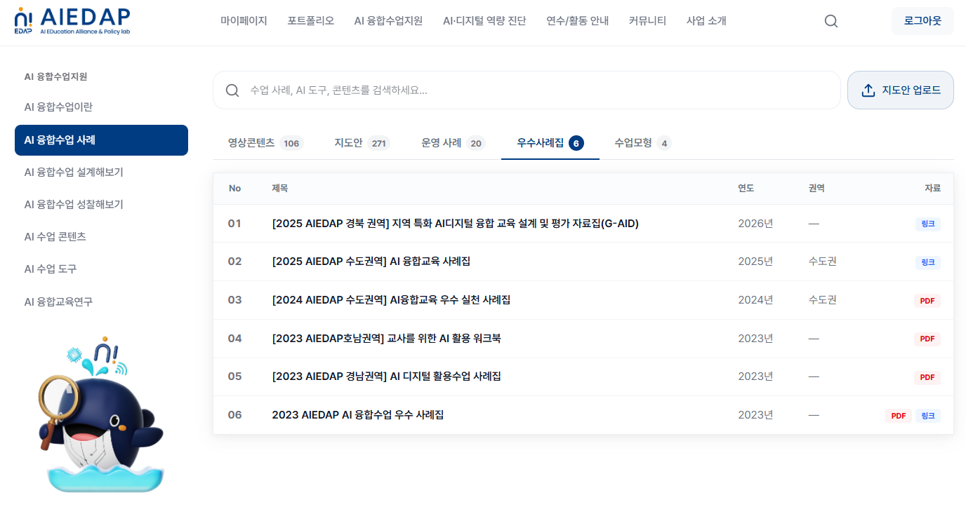
AIEDAP에서 정의하는 AI 융합 수업
Notes:
강의 주안점:
- 재설계에 앞서 AIEDAP이 정의하는 AI 융합수업의 뜻을 다시 확인한다.
지도상의 유의점:
- 자신의 수업이 그 정의와 유형 가운데 어디에 해당하는지 확인하게 한다.

Slide 54
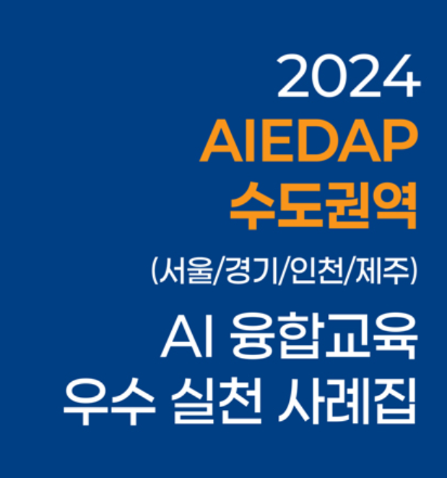
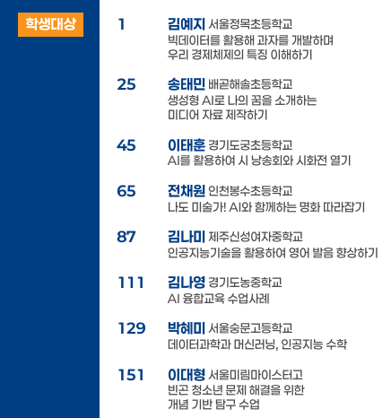
AIEDAP에서 정의하는 AI 융합 수업
Notes:
강의 주안점:
- 재설계에 앞서 AIEDAP이 정의하는 AI 융합수업의 뜻을 다시 확인한다.
지도상의 유의점:
- 자신의 수업이 그 정의와 유형 가운데 어디에 해당하는지 확인하게 한다.

Slide 55
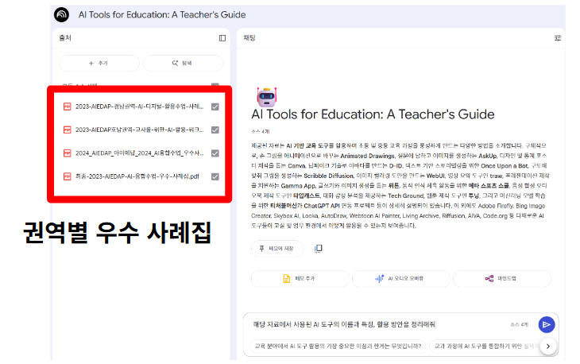
Gemini Notebook을 통한 분석
Notes:
강의 주안점:
- 우수 사례 자료를 AI로 분석하여 재설계 아이디어를 얻는 방법을 시연한다.
지도상의 유의점:
- AI의 분석 결과를 그대로 받아들이지 않고 원문과 대조하게 한다.

Slide 56
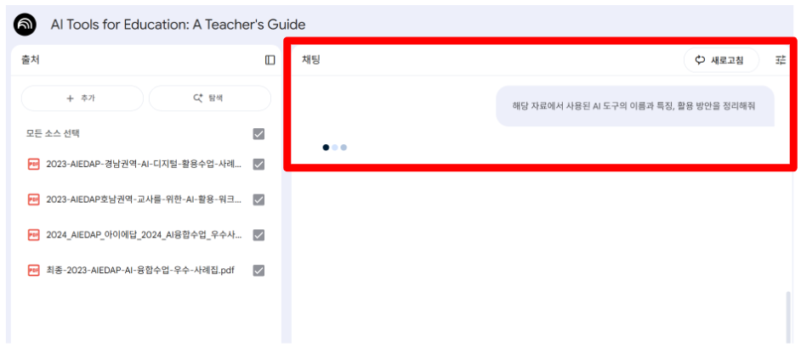
Gemini Notebook을 통한 분석
Notes:
강의 주안점:
- 우수 사례 자료를 AI로 분석하여 재설계 아이디어를 얻는 방법을 시연한다.
지도상의 유의점:
- AI의 분석 결과를 그대로 받아들이지 않고 원문과 대조하게 한다.

Slide 57
우수 사례에 이렇게 물어봅니다
질문 예시
학생이 AI 결과를 검토하거나 수정하는 활동을 찾아 표로 정리해 줘.
Q
내 수업과 비슷한 사례를 골라 AI의 역할과 활용 시점을 비교해 줘.
Q
각 사례의 평가 계획에서 ‘학습의 증거’로 볼 수 있는 것을 뽑아 줘.
Q
답을 받은 뒤에는 인용 표시를 눌러 원문과 대조합니다.
Notes:
강의 주안점:
- 재설계의 실마리를 얻기 위한 질문 예시를 제공한다. 질문은 ‘학생의 판단’, ‘AI의 역할과 시점’, ‘학습의 증거’에 맞춘다.
지도상의 유의점:
- 생성형 AI는 수업 아이디어 확장이나 대안 탐색에 보조적으로 활용하되 최종 설계 판단은 연수생이 수행하도록 한다.
- 답변의 인용 표시를 눌러 원문과 대조하게 한다. 강사 수업에서 학생이 AI 그림을 내 그림과 비교한 것과 같은 태도이다.

Slide 58
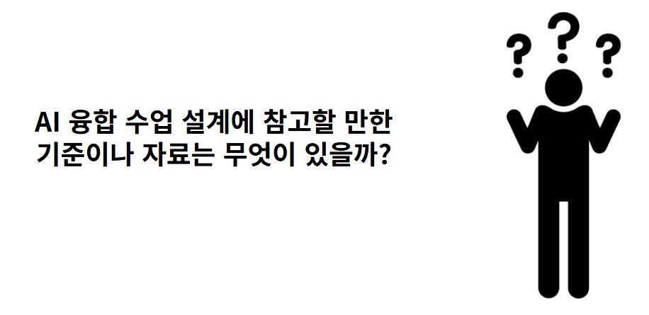
그래도 수업 설계에 대한 감이 잡히지 않을 때
AI 융합 수업 설계에 참고할 만한
기준이나 자료는 무엇이 있을까?
Notes:
강의 주안점:
- 설계가 막힐 때 참고할 수 있는 자료와 방법을 안내한다.
지도상의 유의점:
- 다른 사례의 활동이나 도구를 그대로 옮기지 않고 자신의 학습목표와 학생에 맞게 바꾸어 쓰게 한다.

Slide 59
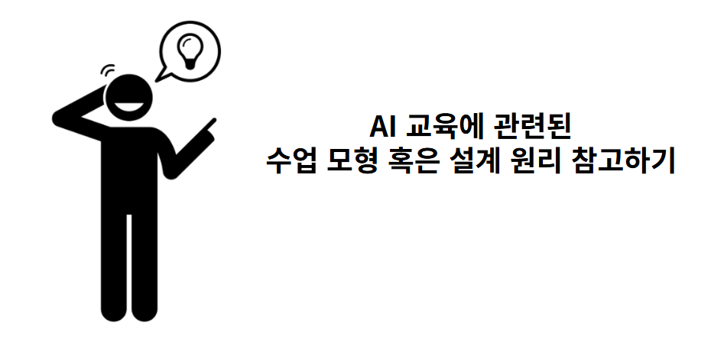
그래도 수업 설계에 대한 감이 잡히지 않을 때
AI 교육에 관련된
수업 모형 혹은 설계 원리 참고하기
Notes:
강의 주안점:
- 설계가 막힐 때 참고할 수 있는 자료와 방법을 안내한다.
지도상의 유의점:
- 다른 사례의 활동이나 도구를 그대로 옮기지 않고 자신의 학습목표와 학생에 맞게 바꾸어 쓰게 한다.

Slide 60
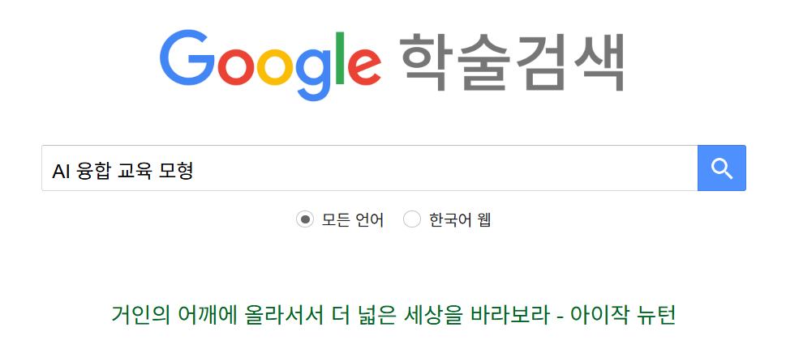
참고할 만한 AI 융합 교육 수업 모형 및 설계 원리 찾기
Notes:
강의 주안점:
- 연구에서 제안된 수업 모형과 설계 원리를 재설계의 근거로 활용할 수 있음을 안내한다.
지도상의 유의점:
- 모형을 그대로 적용하기보다 자신의 핵심 문제에 필요한 원리를 골라 쓰게 한다.

Slide 61
AI 융합 수업 설계 연구를 기반으로 한 설계 원리
목표-내용-방법-평가 일관성의 원리
성취기준과 정합성 검토
AI 지식, 기술, 태도 학습
학습자 발달 수준에 따른 목표 설정
문제해결역량 함양 연결
AI 융합 수업 목표 기술
출처: 홍수민. (2026). 문제해결역량을 위한 인공지능 융합교육 수업설계 모형 및 원리 개발 연구. 서울대학교 대학원 박사학위논문.
Notes:
강의 주안점:
- 목표·내용·방법·평가가 서로 맞물려야 한다는 원리를 자신의 핵심 문제와 연결해 보게 한다.
지도상의 유의점:
- 원리의 이름을 외우게 하지 않고, 지금 고치려는 지점에 해당하는 원리 하나를 고르게 한다.

Slide 62
AI 융합 수업 설계 연구를 기반으로 한 설계 원리
교과 간 내용 조직
교과 지식, 기술, 태도 분석
핵심어 도출
교과 간 공통 핵심어 선정
핵심어를 통한 교과 간 성취기준 연계
인공지능 융합 주제(다학문, 간학문, 초학문)에 따른 접근 선택
출처: 홍수민. (2026). 문제해결역량을 위한 인공지능 융합교육 수업설계 모형 및 원리 개발 연구. 서울대학교 대학원 박사학위논문.
Notes:
강의 주안점:
- 여러 교과를 엮은 수업이라면 교과 간 공통 핵심어로 성취기준이 연결되는지 점검하게 한다.
지도상의 유의점:
- 단일 교과 수업인 경우에는 가볍게 짚고 넘어간다.

Slide 63
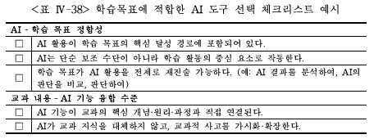
AI 융합 수업 설계 연구를 기반으로 한 설계 원리
인공지능(기술) 융합의 원리
학습자 특성에 따른 AI 도구 선택
학습 목표에 적합한 AI 도구 선택
출처: 홍수민. (2026). 문제해결역량을 위한 인공지능 융합교육 수업설계 모형 및 원리 개발 연구. 서울대학교 대학원 박사학위논문.
Notes:
강의 주안점:
- 도구 선택의 기준이 학습자 특성과 학습 목표임을 확인한다.
지도상의 유의점:
- 2차시 기술적 관점의 성찰 결과와 연결한다.

Slide 64
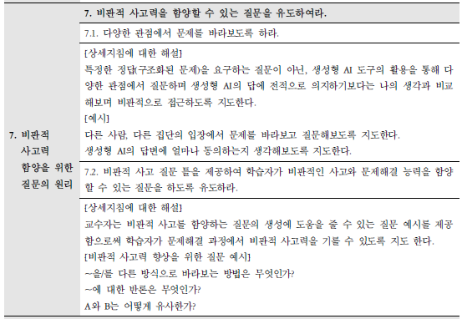
AI 융합 수업 설계 연구를 기반으로 한 설계 원리
출처: 오유나, 김도연, 윤영현, & 황혜지. (2025). 비판적 사고 함양을 위한 PBL 기반 생성형 AI 활용 질문 활동 수업 모형 개발. 교육공학연구, 41(1), 157-203.
Notes:
강의 주안점:
- PBL 기반 생성형 AI 활용 질문 활동 수업 모형의 설계 원리를 살펴보고, 학생의 질문과 비판적 사고를 수업에 넣는 방법을 참고하게 한다.
지도상의 유의점:
- 모형 전체를 설명하기보다 연수생의 재설계에 바로 쓸 수 있는 원리를 중심으로 짚는다.

Slide 65
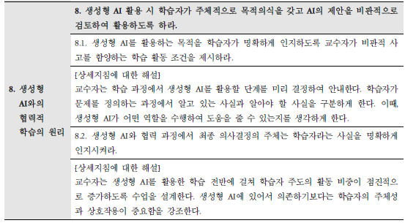
AI 융합 수업 설계 연구를 기반으로 한 설계 원리
출처: 오유나, 김도연, 윤영현, & 황혜지. (2025). 비판적 사고 함양을 위한 PBL 기반 생성형 AI 활용 질문 활동 수업 모형 개발. 교육공학연구, 41(1), 157-203.
Notes:
강의 주안점:
- PBL 기반 생성형 AI 활용 질문 활동 수업 모형의 설계 원리를 살펴보고, 학생의 질문과 비판적 사고를 수업에 넣는 방법을 참고하게 한다.
지도상의 유의점:
- 모형 전체를 설명하기보다 연수생의 재설계에 바로 쓸 수 있는 원리를 중심으로 짚는다.

Slide 66
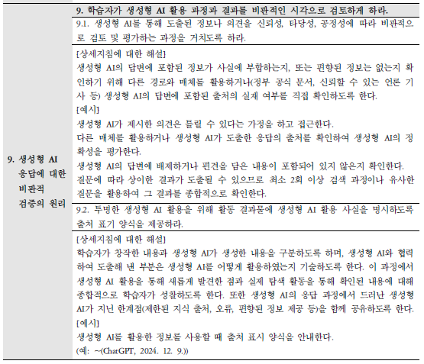
AI 융합 수업 설계 연구를 기반으로 한 설계 원리
출처: 오유나, 김도연, 윤영현, & 황혜지. (2025). 비판적 사고 함양을 위한 PBL 기반 생성형 AI 활용 질문 활동 수업 모형 개발. 교육공학연구, 41(1), 157-203.
Notes:
강의 주안점:
- PBL 기반 생성형 AI 활용 질문 활동 수업 모형의 설계 원리를 살펴보고, 학생의 질문과 비판적 사고를 수업에 넣는 방법을 참고하게 한다.
지도상의 유의점:
- 모형 전체를 설명하기보다 연수생의 재설계에 바로 쓸 수 있는 원리를 중심으로 짚는다.

Slide 67
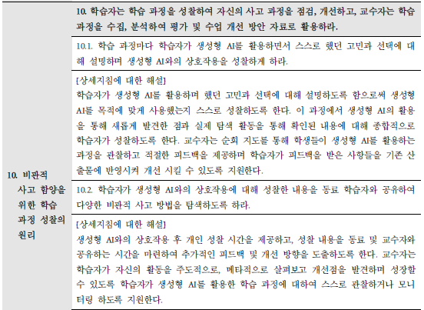
AI 융합 수업 설계 연구를 기반으로 한 설계 원리
출처: 오유나, 김도연, 윤영현, & 황혜지. (2025). 비판적 사고 함양을 위한 PBL 기반 생성형 AI 활용 질문 활동 수업 모형 개발. 교육공학연구, 41(1), 157-203.
Notes:
강의 주안점:
- PBL 기반 생성형 AI 활용 질문 활동 수업 모형의 설계 원리를 살펴보고, 학생의 질문과 비판적 사고를 수업에 넣는 방법을 참고하게 한다.
지도상의 유의점:
- 모형 전체를 설명하기보다 연수생의 재설계에 바로 쓸 수 있는 원리를 중심으로 짚는다.

Slide 68
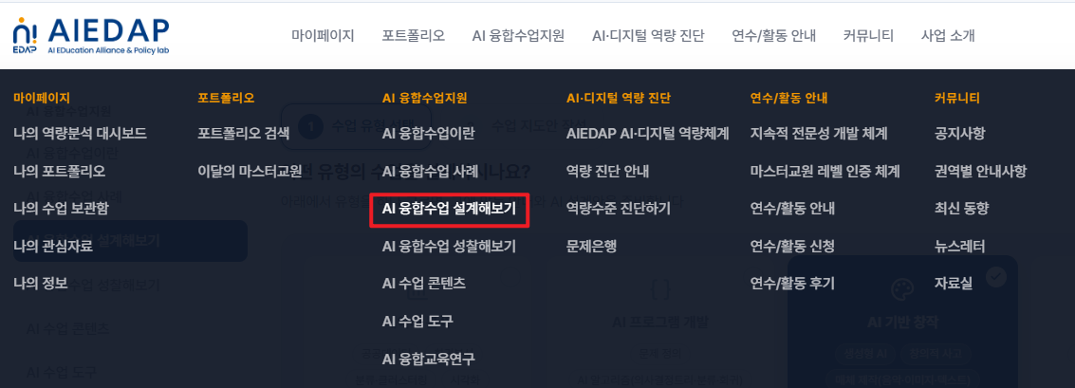
AI 융합 수업 설계 흐름 돌아보기
https://www.aiedap.or.kr/ai-class/generator
Notes:
강의 주안점:
- 연수생이 학교 현장에서 실제로 설계 및 실천한 AI 융합수업이 AIEDAP 사이트에 적절하게 작성, 공유되었는지 확인한다.
- 작성된 지도안을 이후 동료와 공유하고 피드백하기 위한 수업 사례 자료로 활용할 수 있도록 준비한다.
지도상의 유의점:
- 수업의 일부 항목만 입력하고 넘어가지 않도록 하며, 공유에 필요한 항목이 구체적이고 충실하게 작성되었는지 확인한다.
- 형식적인 입력 여부보다 다른 교사가 읽었을 때 수업의 목표, 활동, AI의 역할 및 평가 방법 등을 이해할 수 있을 정도로 작성되었는지 점검하도록 한다.

Slide 69
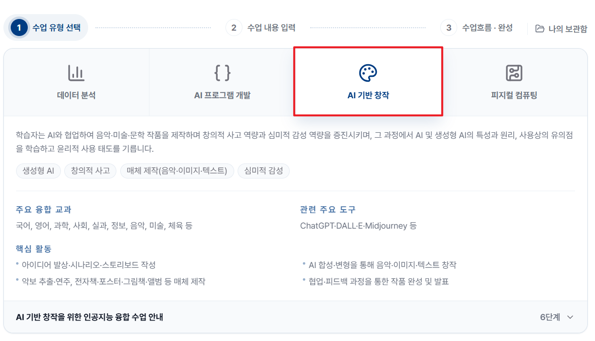
AI 융합 수업 설계 흐름 돌아보기
Notes:
강의 주안점:
- 앞 슬라이드에 이어 AIEDAP 사이트에서 지도안이 작성·공유되는 흐름을 화면으로 확인한다.
지도상의 유의점:
- 사이트 입력 자체가 목적이 되지 않도록 핵심 개선 과제와 연결하여 살펴보게 한다.

Slide 70
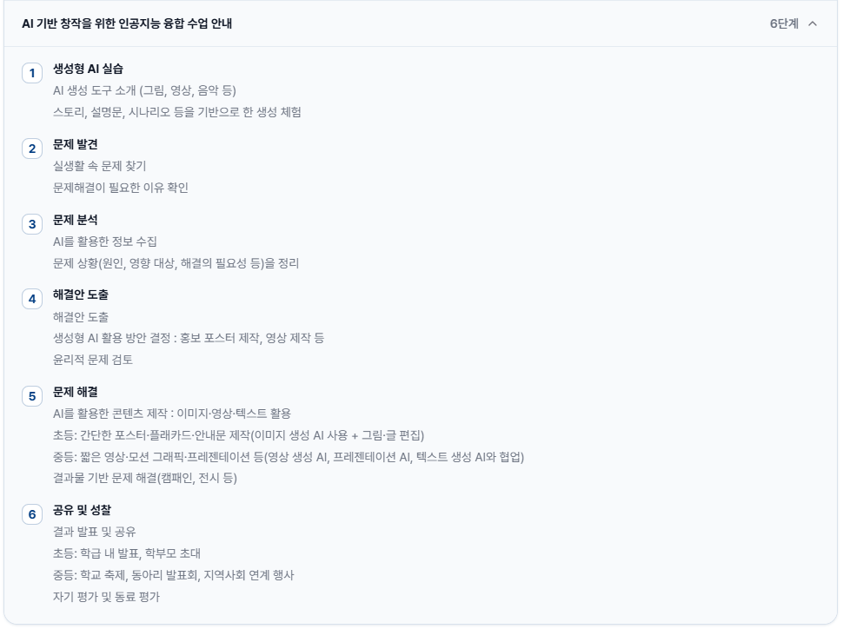
AI 융합 수업 설계 흐름 돌아보기
Notes:
강의 주안점:
- 앞 슬라이드에 이어 AIEDAP 사이트에서 지도안이 작성·공유되는 흐름을 화면으로 확인한다.
지도상의 유의점:
- 사이트 입력 자체가 목적이 되지 않도록 핵심 개선 과제와 연결하여 살펴보게 한다.

Slide 71
AI 융합 수업 설계 흐름 돌아보기
Notes:
강의 주안점:
- 앞 슬라이드에 이어 AIEDAP 사이트에서 지도안이 작성·공유되는 흐름을 화면으로 확인한다.
지도상의 유의점:
- 사이트 입력 자체가 목적이 되지 않도록 핵심 개선 과제와 연결하여 살펴보게 한다.

Slide 72
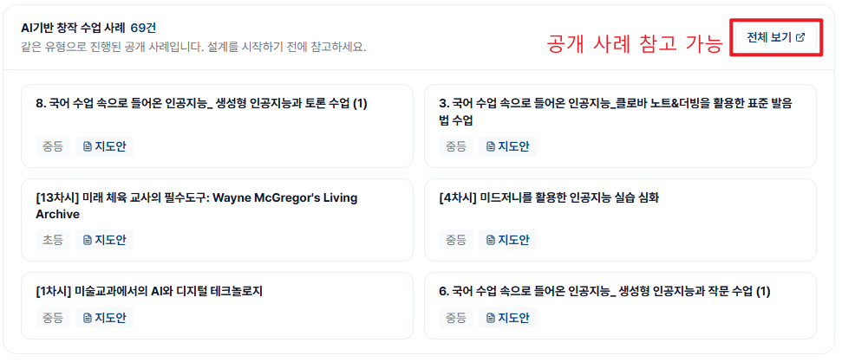
AI 융합 수업 설계 흐름 돌아보기
Notes:
강의 주안점:
- 앞 슬라이드에 이어 AIEDAP 사이트에서 지도안이 작성·공유되는 흐름을 화면으로 확인한다.
지도상의 유의점:
- 사이트 입력 자체가 목적이 되지 않도록 핵심 개선 과제와 연결하여 살펴보게 한다.

Slide 73
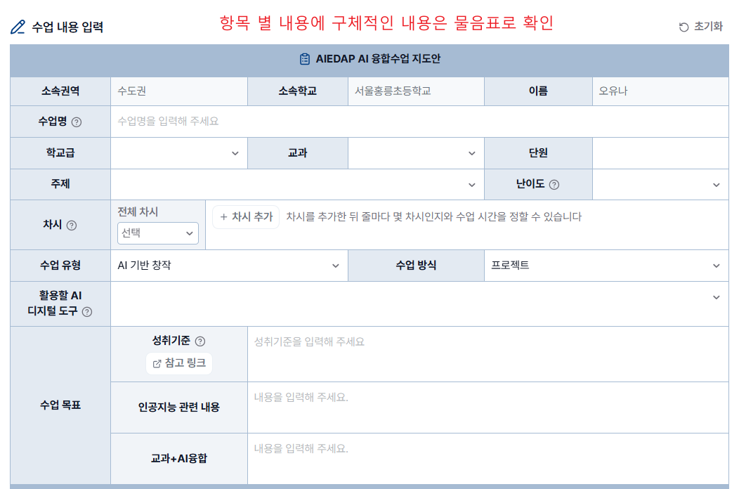
AI 융합 수업 설계 흐름 돌아보기
Notes:
강의 주안점:
- 앞 슬라이드에 이어 AIEDAP 사이트에서 지도안이 작성·공유되는 흐름을 화면으로 확인한다.
지도상의 유의점:
- 사이트 입력 자체가 목적이 되지 않도록 핵심 개선 과제와 연결하여 살펴보게 한다.

Slide 74
Re-design 초안, 이렇게 고칩니다
지도안을 고치는 순서
1
2차시에 정한 핵심 문제 한 줄을 지도안 맨 위에 적기
2
바꿀 요소 표시하기 (목표, 활동, AI의 역할, 학생의 수행, 평가)
3
하나를 고치면 맞물린 다른 요소도 함께 고치기
4
완성보다 ‘피드백 받을 수 있는 초안’을 목표로 저장하기
Notes:
강의 주안점:
- 사이트 입력이 목적이 아니라 핵심 문제를 푸는 방향으로 지도안을 고치는 것이 목적임을 분명히 한다. 강사가 순회하며 개별 수업 맥락에 따른 질문과 피드백을 제공한다.
지도상의 유의점:
- 새로운 수업을 처음부터 만드는 활동이 아니라 기존 수업에서 발견한 문제를 개선하는 Re-design 활동임을 명확히 한다.
- 완성보다 피드백 가능한 초안 작성에 의미를 둔다.

Slide 75
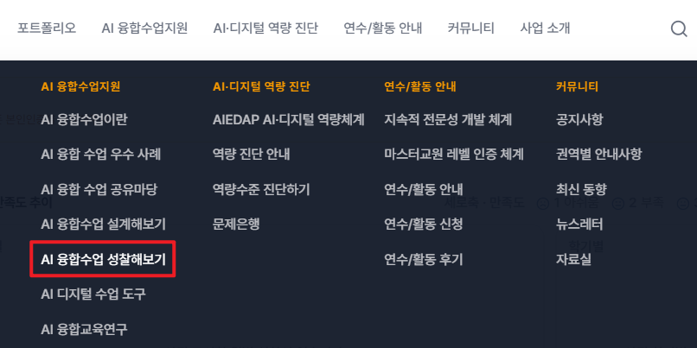
AI 융합 수업 성찰해보기
https://www.aiedap.or.kr/ai-class/reflection
Notes:
강의 주안점:
- 학교 현장 실천 후 작성한 기존 성찰 기록을 다시 확인하고, 앞서 학습한 평가·성찰 관점과 비교하여 자신의 수업을 재검토한다.
- 잘된 점뿐 아니라 개선할 점과 다음 수업 계획을 구체화하여 이후 사례 공유와 Re-design의 기초 자료로 활용한다.
지도상의 유의점:
- 사이트에 성찰 내용을 입력하는 것 자체가 활동의 목적이 되지 않도록 하며, 실제 수업 장면과 학생의 반응을 근거로 작성하도록 한다.
- 현재 작성한 성찰은 최종 결과가 아니며, 이후 우수 사례와 동료 피드백을 반영하여 다시 수정·보완할 수 있음을 안내한다.

Slide 76
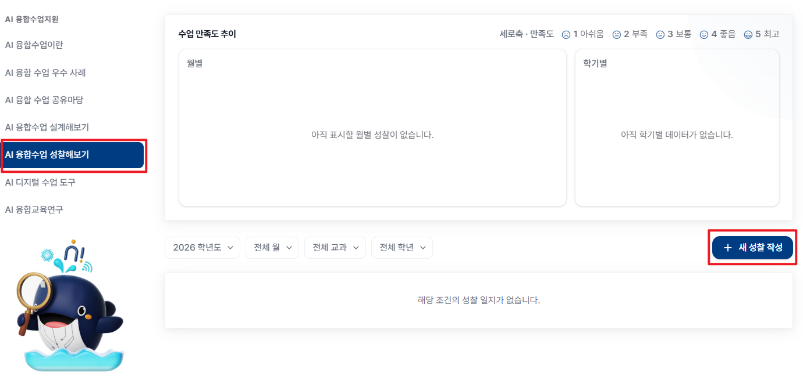
AI 융합 수업 성찰해보기
Notes:
강의 주안점:
- 앞 슬라이드에 이어 AIEDAP 사이트의 ‘AI 융합수업 성찰해보기’ 화면을 확인하고, 기존 성찰 기록을 다시 살펴보게 한다.
지도상의 유의점:
- 현재의 성찰은 최종 결과가 아니며 이후 동료 피드백을 반영하여 고칠 수 있음을 안내한다.

Slide 77
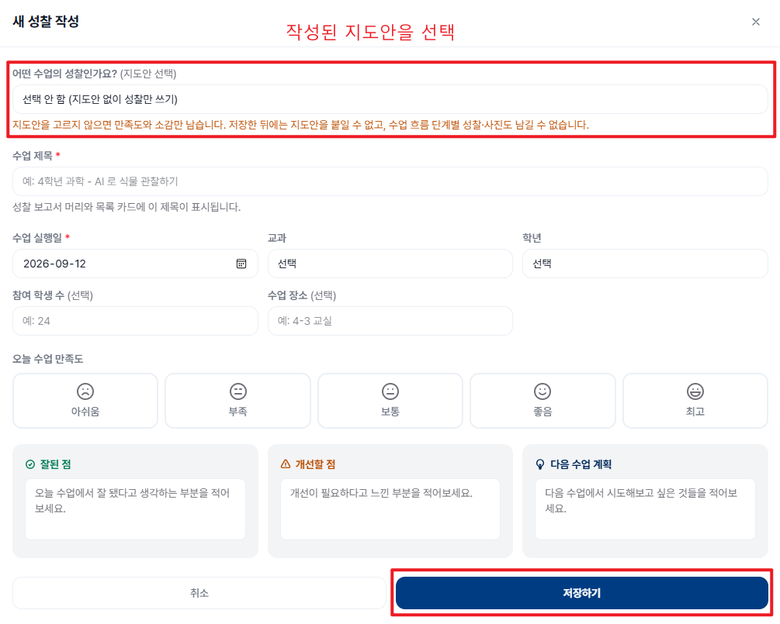
AI 융합 수업 성찰해보기
Notes:
강의 주안점:
- 앞 슬라이드에 이어 AIEDAP 사이트의 ‘AI 융합수업 성찰해보기’ 화면을 확인하고, 기존 성찰 기록을 다시 살펴보게 한다.
지도상의 유의점:
- 현재의 성찰은 최종 결과가 아니며 이후 동료 피드백을 반영하여 고칠 수 있음을 안내한다.

Slide 78
AI 융합 수업 성찰해보기
Notes:
강의 주안점:
- 앞 슬라이드에 이어 AIEDAP 사이트의 ‘AI 융합수업 성찰해보기’ 화면을 확인하고, 기존 성찰 기록을 다시 살펴보게 한다.
지도상의 유의점:
- 현재의 성찰은 최종 결과가 아니며 이후 동료 피드백을 반영하여 고칠 수 있음을 안내한다.

Slide 79
3차시 정리: 바뀐 지점과 받고 싶은 피드백
3차시를 마치며
가장 크게 바뀐 지점
피드백 받고 싶은 부분
기존 수업과
달라진 것 한 가지
동료가 보아 주었으면
하는 곳 한 가지
→ 이 두 가지를 들고 4차시에 서로의 Re-design을 살펴봅니다.
Notes:
강의 주안점:
- 자신의 Re-design에서 가장 크게 변화한 지점과 동료에게 피드백 받고 싶은 부분을 정리하게 한다.
지도상의 유의점:
- 다음 차시의 공유·피드백 활동 방법을 미리 안내한다.

Slide 80

4차시
공유 및 환류하기
15:00 – 15:50
Notes:
시간 배분(지도안): 도입 10분 · 전개 30분 · 정리 10분
강의 주안점:
- 3차시에서 작성한 Re-design 초안을 Before–Problem–Re-design의 구조로 공유하고, 동료의 관점에서 설계의 적절성과 실행 가능성을 검토한다.
지도상의 유의점:
- 동료의 피드백을 모두 반영해야 하는 것은 아니며, 설계자가 교육적 근거와 수업 맥락을 고려하여 반영 여부를 판단하도록 한다.
- 최종 산출물 자체보다 피드백을 바탕으로 자신의 설계를 다시 판단하고 수정하는 과정을 강조한다.

Slide 81
AI 융합 수업 설계 및 성찰 과정 환류하기
아래 양식에 따라 AI 융합 수업 설계 및 성찰 과정을 환류해봅시다.
구분 | 환류 질문
Before | 기존 수업에서는 어떤 상황이 있었는가?
Problem | 성찰을 통해 발견한 핵심 문제는 무엇인가?
Re-design | 그 문제를 해결하기 위해 무엇을 어떻게 바꾸었는가?
Notes:
강의 주안점:
- 우수 사례 발표자의 수업을 6가지 렌즈 중 담당 관점에서 분석하며, 효과적인 AI 융합수업의 구체적인 설계 및 실천 특징을 발견하도록 한다.
- 사례의 결과만 보는 것이 아니라 주요 의사결정 장면에서 나라면 어떻게 판단하고 행동했을지를 먼저 생각한 후 발표자의 실제 선택과 비교하도록 한다.
지도상의 유의점:
- 우수 사례를 모범 답안으로 제시하거나 체크리스트의 충족 여부를 확인하는 방식으로 분석하지 않도록 한다.
- 발표자는 수업 결과뿐 아니라 학습자 특성, 수업 상황, AI 활용 이유, 실제 어려움과 대응 등 연수생이 의사결정의 맥락을 이해할 수 있는 정보를 함께 제시하도록 사전에 안내한다.
[강사 보완 · 4차시 지도안 기준]
- 공유의 목적이 발표가 아니라 설계 검토와 개선임을 안내하고, 재설계안을 Before–Problem–Re-design의 구조로 설명하게 한다.
- 공유가 수업 사례 발표나 AI 도구 소개에 머물지 않도록 하고, 경쟁적 발표 분위기가 형성되지 않도록 한다.

Slide 82
강사 사례: 비교에서 고치기로
강사의 수업으로 AI 융합 수업 설계 및 성찰 과정을 환류해 본 예입니다.
구분 | 강사의 수업
Before | 내 그림과 AI 그림을 비교해 다른 점을 적고 마침
Problem | 다른 점은 찾았지만 ‘그래서 무엇을 고쳤는지’가 남지 않음
Re-design | 바꿀 점 1가지를 골라 내 그림을 고쳐 다시 올리고, 고친 이유를 한 줄로 남김
Notes:
강의 주안점:
- 강사의 재설계를 Before–Problem–Re-design 세 칸으로 줄여 말하는 시범을 보이고, 피드백 받고 싶은 부분(예: 3학년이 고친 이유를 부담 없이 남기게 하려면?)도 함께 말한다.
지도상의 유의점:
- 강사 사례는 2분 안에 마치고 연수생 공유에 시간을 쓴다.
- ※ 확인 필요: 예시 문장은 실제 계획에 맞게 고쳐 쓴다.

Slide 83
AI 융합 수업 동료 피드백 하기
아래 양식에 따라 AI 융합 수업에 대한 동료 피드백을 진행해봅시다.
구분 | 피드백 관점
정합성 | 목표-활동-AI-평가가 연결되어 있는가?
기술의 역할 | AI를 사용해야 하는 이유가 분명한가?
주도성 | 학생이 생각, 선택, 판단하는 지점이 충분한가?
증거 | 학생의 학습을 확인할 증거가 있는가?
성찰 | 학생이 자신의 창작과 AI 활용을 돌아보는가?
실행 가능성 | 실제 교실에서 실행 가능한가?
Notes:
강의 주안점:
- 각자가 담당하여 분석한 6가지 렌즈의 관찰 결과를 모둠에서 공유하고, 여러 관점을 종합하여 효과적인 AI 융합수업의 설계 원리와 고려사항을 도출한다.
- 동료가 실제로 공유한 수업을 살펴보며 강점, 설계 의도, 어려웠던 지점을 중심으로 대화하고 자신의 수업에 적용할 아이디어를 발견한다.
지도상의 유의점:
- 동료 수업의 부족한 점을 평가하거나 지적하는 방식보다 강점 기반의 피드백이 이루어지도록 하며, 의견을 제시할 때 반드시 구체적인 활동이나 수업 장면을 근거로 하도록 한다.
- 충분한 대화 시간을 확보하고, 수업에서 어려웠던 점은 발표자를 평가하기보다 함께 대안을 탐색하는 공동의 문제로 다루도록 한다.
[강사 보완 · 4차시 지도안 기준]
- 동료의 설계를 여섯 관점(정합성, 기술의 역할, 주도성, 증거, 성찰, 실행 가능성)에서 살펴보고 근거 있는 피드백을 주고받게 한다.

Slide 84
한 사람에 7분, 설명하고 피드백 받기
모둠 공유 방법
3분
3분
1분
설명
›
피드백
›
기록
Before–Problem–Re-design과
피드백 받고 싶은 부분
여섯 관점 가운데 하나를 골라
근거와 함께
받은 피드백을 적고
다음 사람으로
받은 피드백을 모두 반영할 필요는 없습니다. 내 수업에 맞는 것을 고릅니다.
Notes:
강의 주안점:
- 공유 시간과 피드백 시간을 구조화하여 모든 연수생이 참여하도록 한다.
지도상의 유의점:
- 한 사람당 시간(7분)은 예시이며 모둠 인원에 맞추어 조정한다.
- “좋다/재미있다”와 같은 일반적인 의견보다 구체적인 설계 요소와 학생 행동을 근거로 피드백하도록 안내한다.

Slide 85
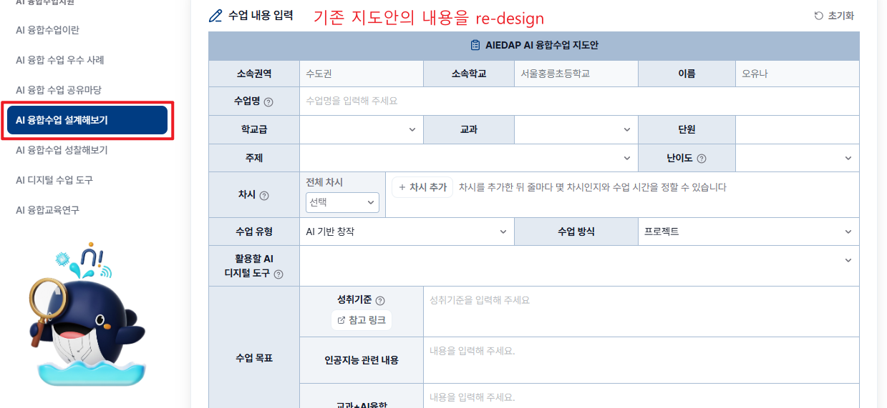
최종 Re-design 완성하기
환류 과정과 동료 피드백을 기반으로 최종 지도안을 완성합니다.
Notes:
강의 주안점:
- 우수 사례 분석과 동료 피드백에서 발견한 설계 원리 및 아이디어를 자신의 기존 수업 성찰과 연결하여 최종 Re-design에 반영한다.
- AIEDAP 사이트에 작성한 기존 성찰 기록으로 돌아가 ‘개선할 점’과 ‘다음 수업 계획’을 보다 구체적으로 수정하도록 한다.
지도상의 유의점:
- 우수 사례의 활동이나 AI 도구를 그대로 자신의 수업에 적용하기보다 자신의 교과, 학습목표, 학생 특성 및 수업 환경에 맞게 재해석하도록 한다.
- 동료 피드백을 모두 반영해야 하는 것으로 받아들이지 않도록 하며, 문제 해결에 도움이 되는 의견을 선택하여 반영하도록 한다.

Slide 86
나의 Re-design을 한 문장으로 정리하기
아래 문장 형식에 따라 나의 Re-design을 표현해봅시다.
기존에는 ____________한 수업이었지만, 학생이 _________할 수 있도록 ___________을/를 중심으로 다시 설계하였습니다.
강사 예시
기존에는 AI 그림과 다른 점을 적고 끝나는 수업이었지만, 학생이 바꿀 점을 스스로 골라 내 발명품을 고치고 그 이유를 설명할 수 있도록 ‘비교 → 고치기 → 고친 이유’로 이어지는 흐름을 중심으로 다시 설계하였습니다.
실습방
Notes:
강의 주안점:
- 4차시의 평가->성찰->재설계->공유 및 환류 과정을 종합하여 자신이 무엇을, 왜 바꾸었는지를 한 문장으로 명료하게 표현하도록 한다.
- 결과적으로 자신의 Re-design에서 학생의 학습과 주도성이 어떻게 달라지는지를 중심으로 정리하도록 한다.
지도상의 유의점:
- 기술 활용 자체를 변화의 핵심으로 작성하지 않도록 유의한다.
- 기존 수업의 문제, 학생에게 기대하는 변화, 핵심적인 설계 변화가 한 문장 안에서 논리적으로 연결되도록 한다.
- 패들렛 등 의견 수합 기능 도구 활용하여 연수생에게 링크를 제공합니다.

Slide 87
평가 -> 성찰 -> 재설계 -> 환류를 실천하며, AI 기반 창작 수업을 개선해 봅시다.

Slide 88
모듈 4 마무리: 오늘 꼭 제출해 주세요
최종 Re-design 지도안을 두 곳 모두 제출합니다. (필수)
1
AIEDAP 공유마당에 공유하기
완성한 AI 융합수업 설계 지도안을 공유마당에 올립니다.
2
수료 제출물로 제출하기
나의 역량분석 대시보드
›
수료 제출물
›
「AI융합수업설계지도안 제출」
M4 아카이브 (실습방·자료)
hongdonedu.github.io/fungigame2026/aiedap/m4
두 곳 모두 제출했는지 꼭 확인해 주세요.
Notes:
마무리 안내(필수 제출)
- 최종 Re-design 지도안을 두 곳에 모두 제출하도록 안내한다.
① AIEDAP 공유마당에 공유
② 나의 역량분석 대시보드 → 수료 제출물 → 「AI융합수업설계지도안 제출」
- M4 아카이브(실습방): https://hongdonedu.github.io/fungigame2026/aiedap/m4/

Slide 89
감사합니다.

